Slide 1
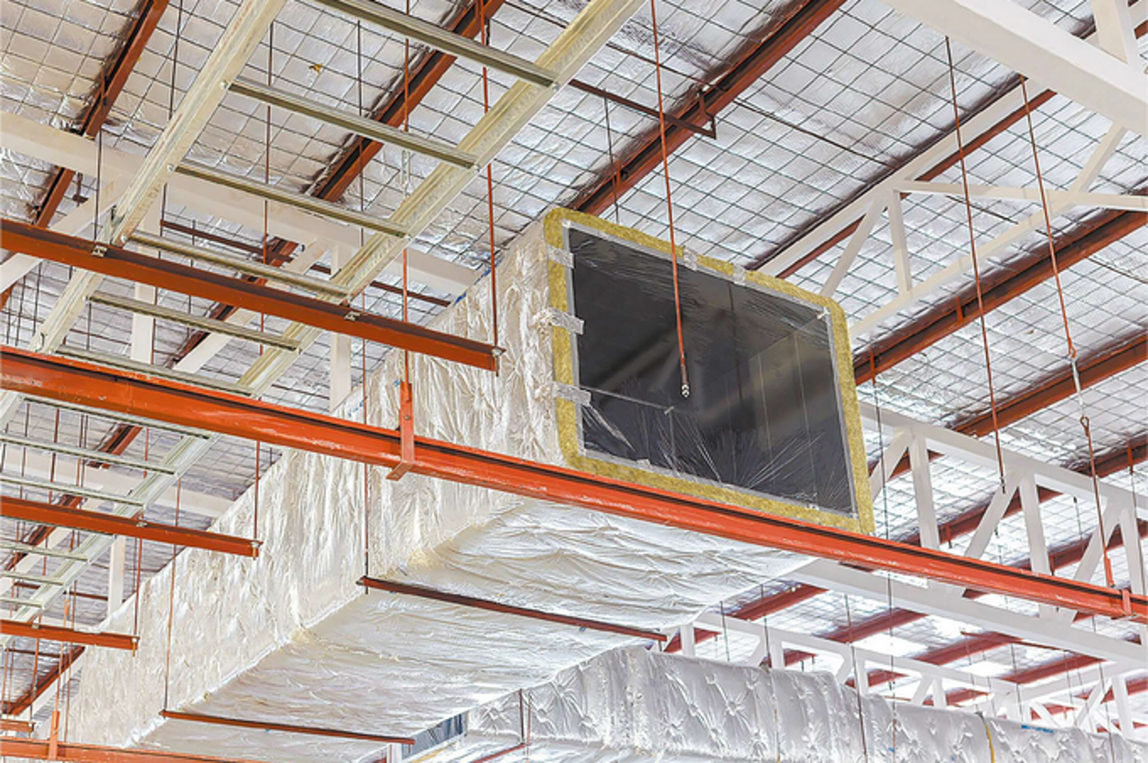
огнезащита
25

Slide 2
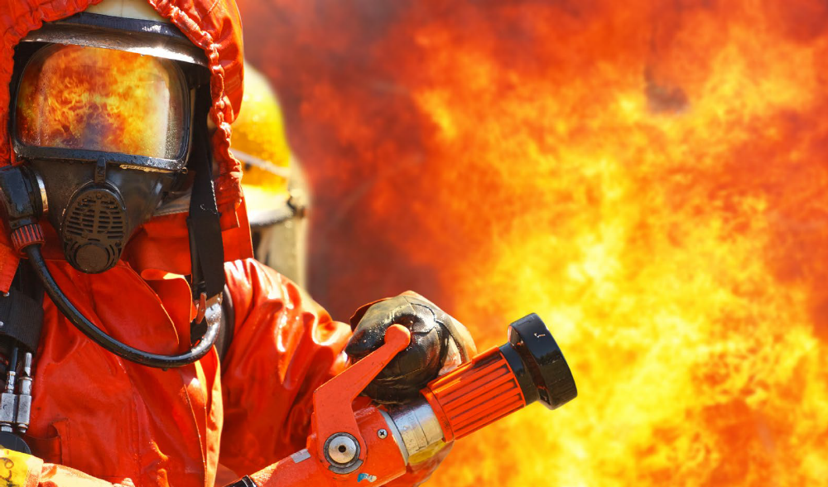

ОГНЕЗАЩИТА
ФУНКЦИЯ
ОБЛАСТИ ПРИМЕНЕНИЯ
Значение
Нормативная документация

Slide 3
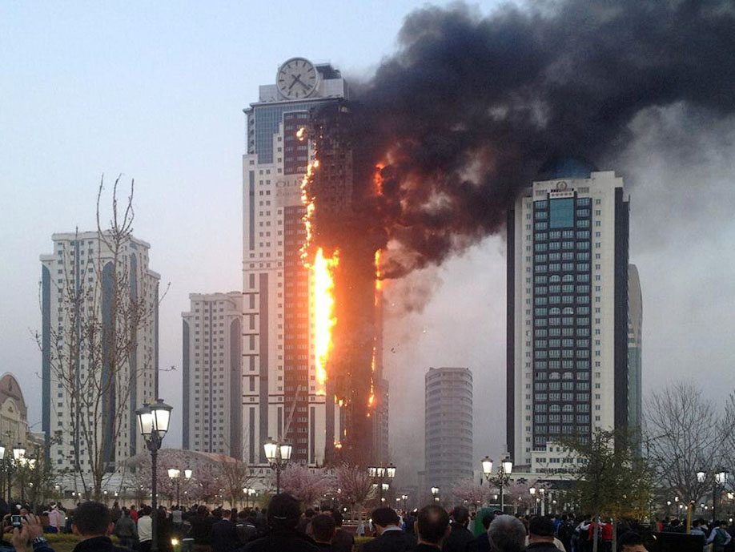
Эффективная огнезащита повышает показатель огнестойкости конструкций
ПРЕДЕЛ ОГНЕСТОЙКОСТИ
Предел огнестойкости строительных конструкций устанавливается по времени (в минутах) наступления одного из нормируемых для данной конструкции признаков предельных состояний
(по ГОСТ 30247):
R – потеря несущей способности
E – потеря целостности конструкции
I – потеря теплоизолирующей способности

Slide 4
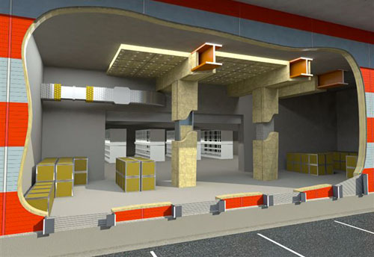
Огнезащита в строительстве
ЗАЩИЩАЕМЫЕ КОНСТРУКЦИИ
Металлоконструкции
Железобетонные конструкции
(в. т.ч. с профлистом в качестве несъемной опалубки)
Огнестойкие воздуховоды
Профилированный настил

Slide 5
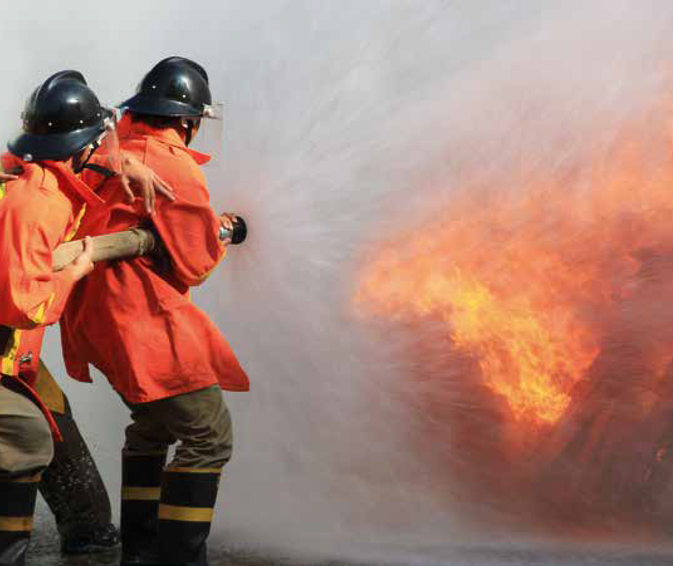
Значение огнезащиты
Ежегодная статистика пожаров
зарегистрировано 94 911 пожаров
погибло 5 226 человек
травмировано 6 742 человек
нанесен материальный ущерб на сумму 11 млрд. 120 млн. рублей

Slide 6
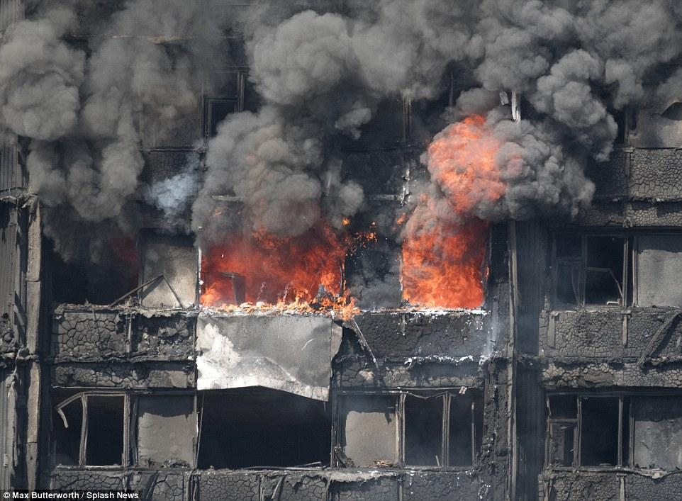
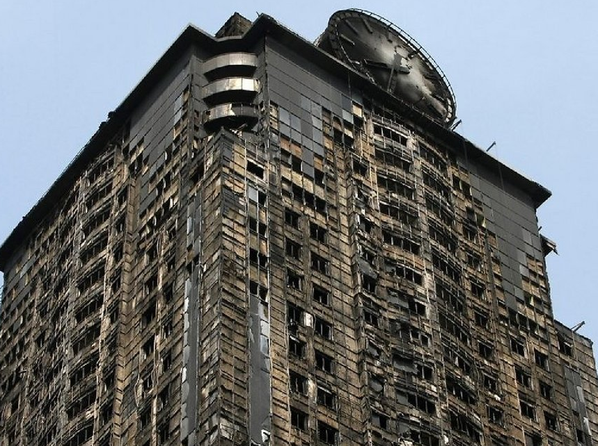
Значение огнезащиты
Степень огнестойкости строительных конструкций влияет на распространение огня при пожаре

Slide 7
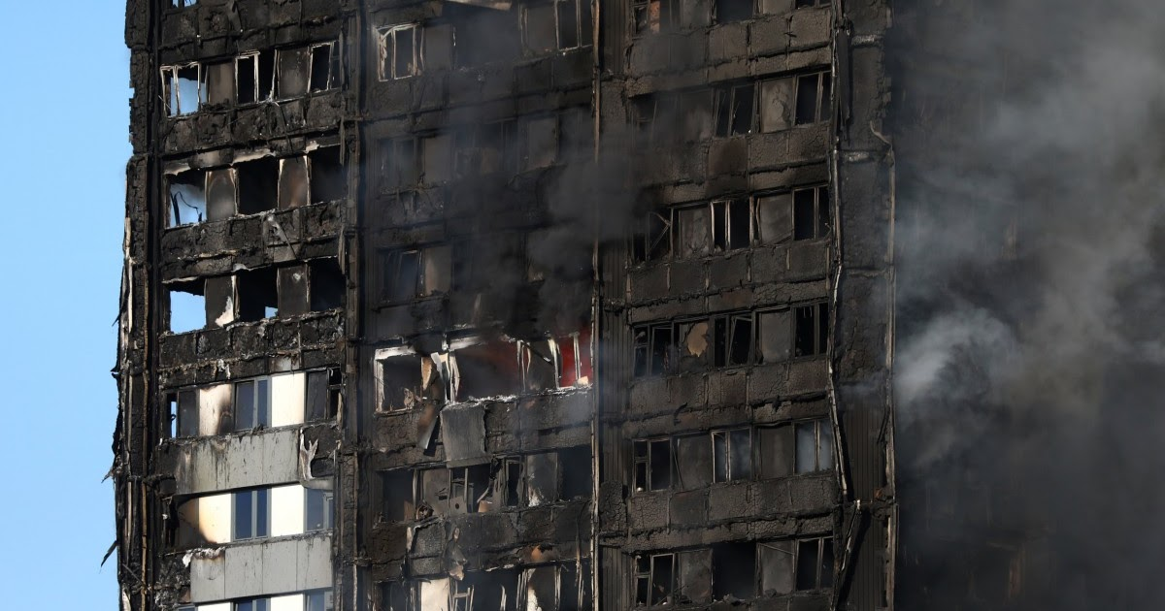
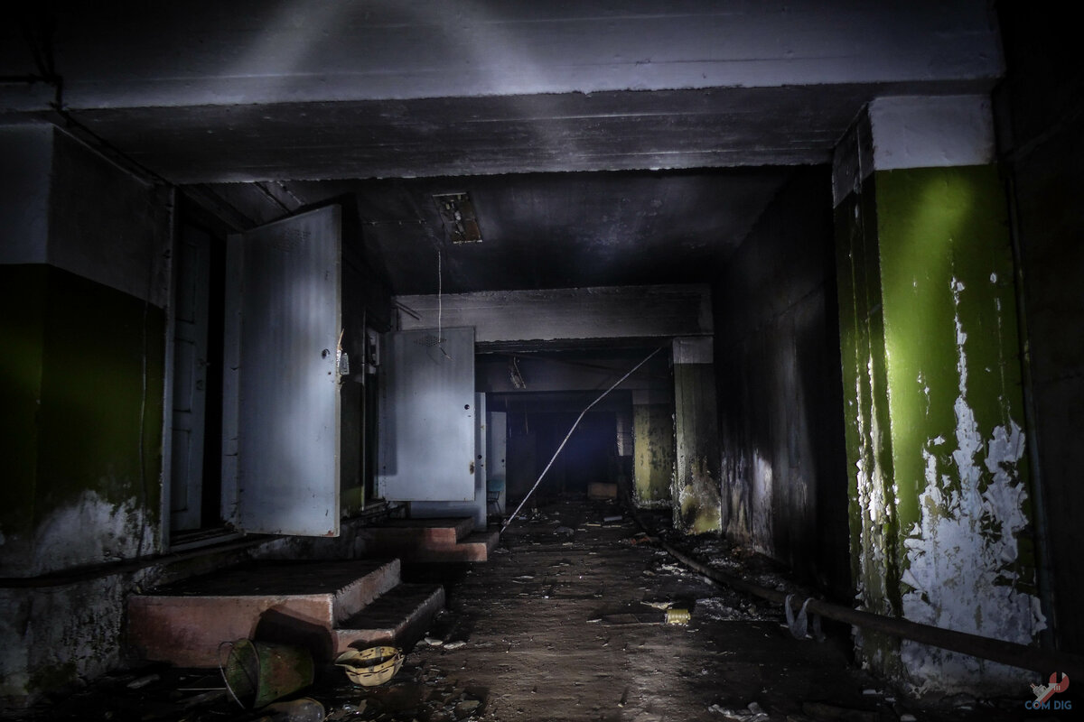
Значение огнезащиты
Обрушение строительных конструкций происходит из-за высокой температуры

Slide 8
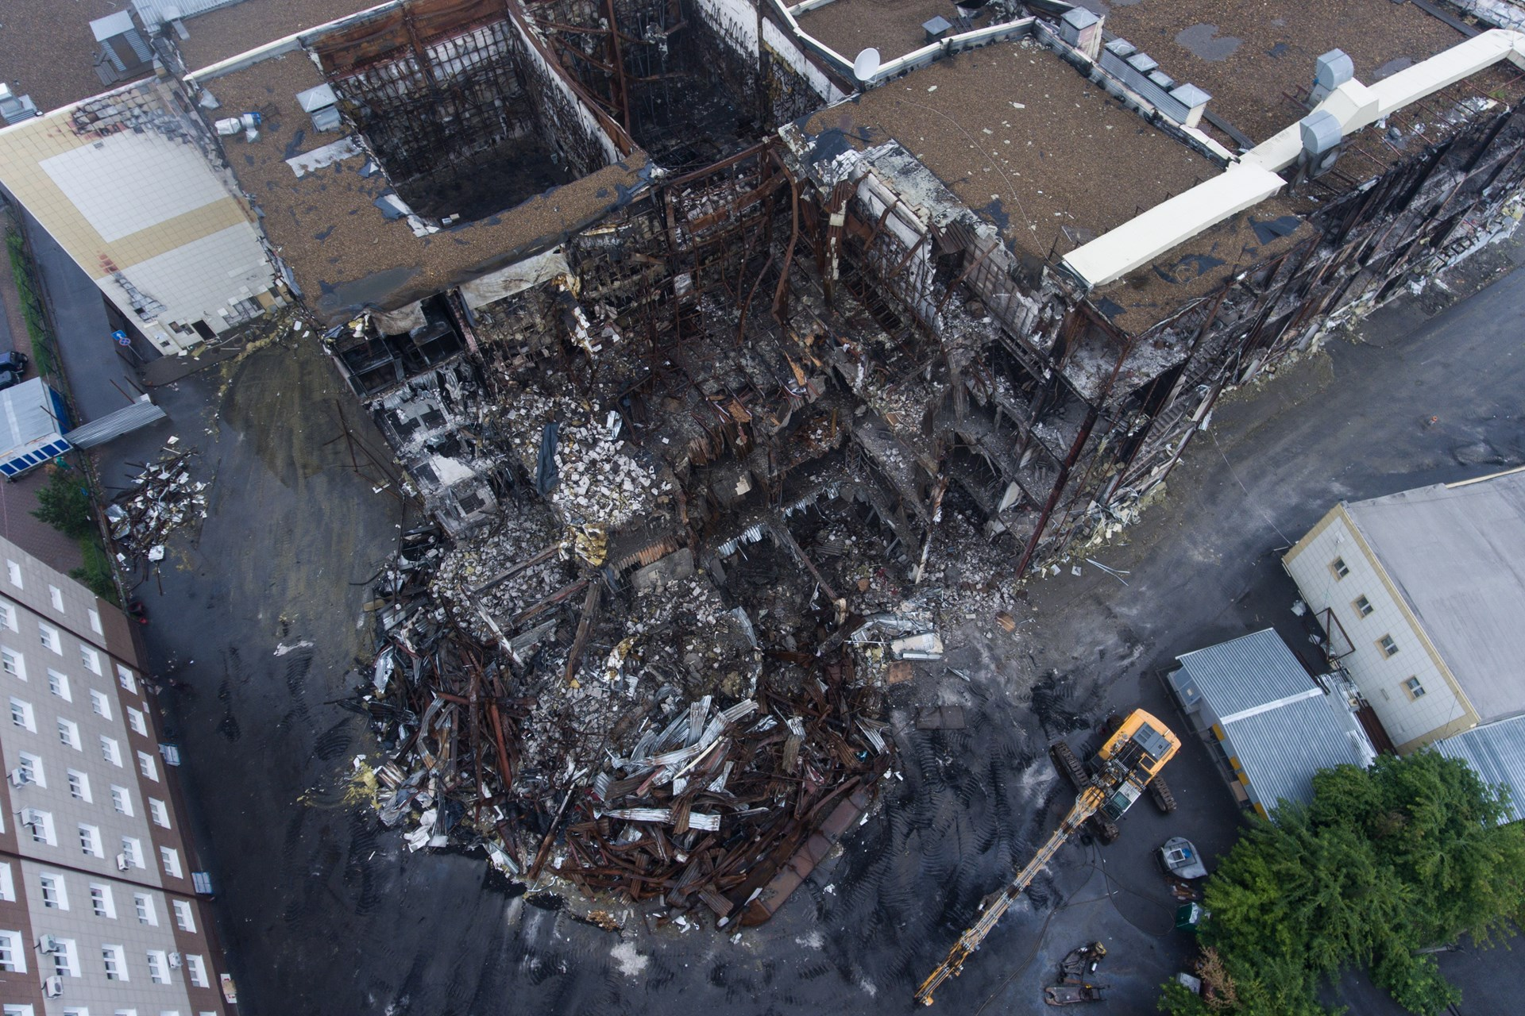
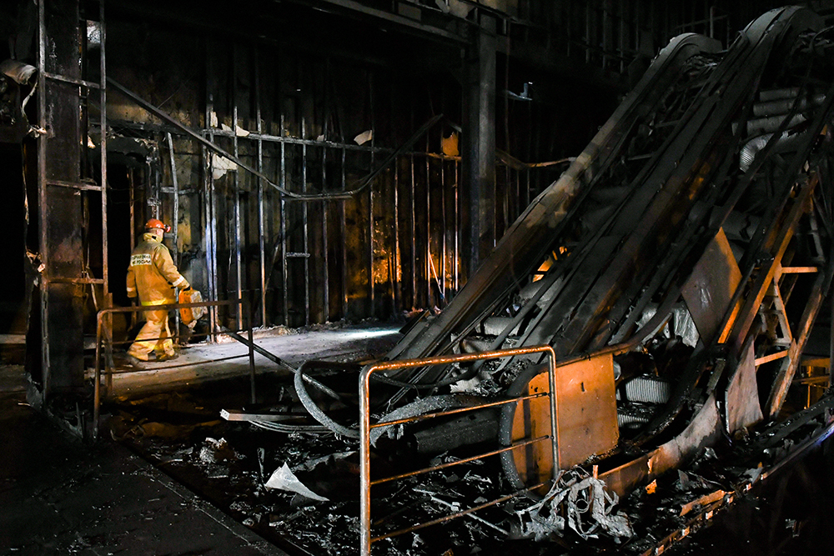
Значение огнезащиты
Особенно высокие требования предъявляются к пожарной безопасности зданий с массовым пребыванием людей

Slide 9
Нормативная документация
НОРМАТИВНЫЕ ТРЕБОВАНИЯ
№123 ФЗ «Технический регламент о требованиях пожарной безопасности» (Статья 87)
СП 2.13330 «Обеспечение огнестойкости объектов защиты» (п.5.4.3)
СП 4.13330 «Ограничение распространения пожара на объектах защиты» (п.6.11.7)
СП 7.13330 «Отопление, вентиляция и кондиционирование. Требования пожарной безопасности» (п.6.13)
СНиП 21-01-97 «Пожарная безопасность зданий и сооружений»
Степень огнестойкости не рассчитывается
№123 ФЗ «Технический регламент о требованиях пожарной безопасности» (Статья 87 п.9)

Slide 10
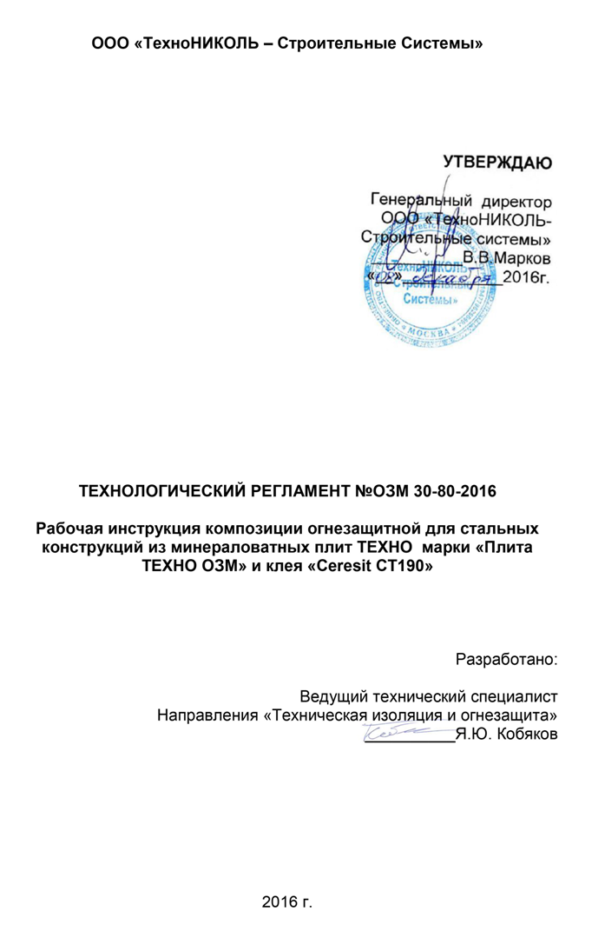
Нормативная документация
ТЕХНОЛОГИЧЕСКИЙ РЕГЛАМЕНТ
Устройство огнезащиты ведется в соответствии с Технологическим Регламентом. В состав документа входит описание исходных материалов и оборудования для монтажа огнезащитного покрытия, описание технологических процессов при монтаже покрытия, принципиальные схемы крепления огнезащитного покрытия, контроль качества, техника безопасности, условия эксплуатации и т.п.
В ТН на территории РФ действуют следующие регламенты:
Огнезащита Металла
Огнезащита Бетона 80
Огнезащита Бетона 110
Огнезащита профлиста
Огнезащита воздуховодов
На территории РБ действуют свои регламенты

Slide 11
ОБЗОР МАТЕРИАЛОВ для ОГНЕЗАЩИТЫ

Slide 12
Классификация огнезащитных материалов
ОГНЕЗАЩИТНЫЕ МАТЕРИАЛЫ
Тонкослойные огнезащитные покрытия
Конструктивная огнезащита
КРАСКИ
ШТУКАТУРКИ
ПЛИТЫ / МАТЫ
МЕТАЛЛ
МЕТАЛЛ
МЕТАЛЛ
КАБЕЛЬ
БЕТОН
БЕТОН
ОБЛАСТЬ ПРИМЕНЕНИЯ
ВОЗДУХОВОДЫ
ВОЗДУХОВОДЫ
ВОЗДУХОВОДЫ
ДЕРЕВО

Slide 13
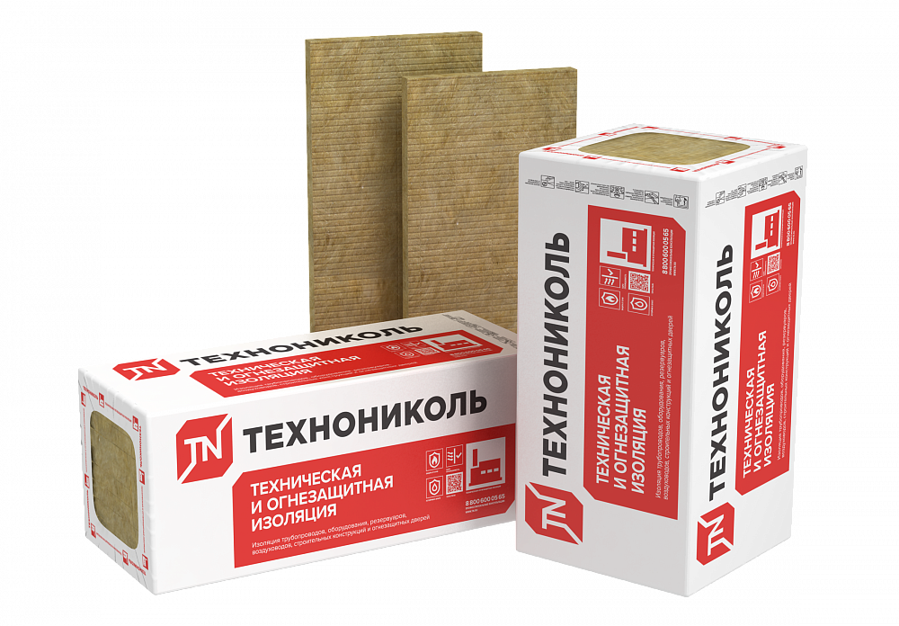
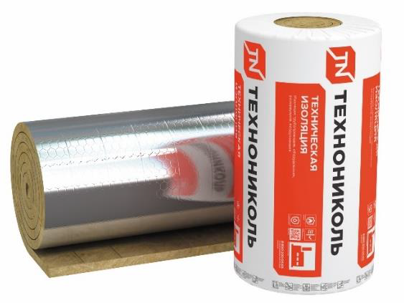
МАТЕРИАЛЫ ДЛЯ огнезащиты
ИЗ КАМЕННОЙ ВАТЫ
Плиты
МАТЫ

Slide 14
Виды обкладочных материалов
на каменной вате
Обозначение | Тип обкладочного материала
ФА | Фольга алюминиевая армированная
Ф | Фольга алюминиевая не армированная
ФАБ | Фольга алюминиевая на бумажной основе армированная
СТФ | Стеклоткань фольгированная
ФПП | Фольга на пропиленовом нетканном полотне
СХ | Стеклохолст
СТ | Стеклоткань
СС | Стеклосетка
ГП | Сетка из стальной оцинкованной (гальванизированной) проволоки
НП | Сетка из нержавеющей стальной проволоки

Slide 15
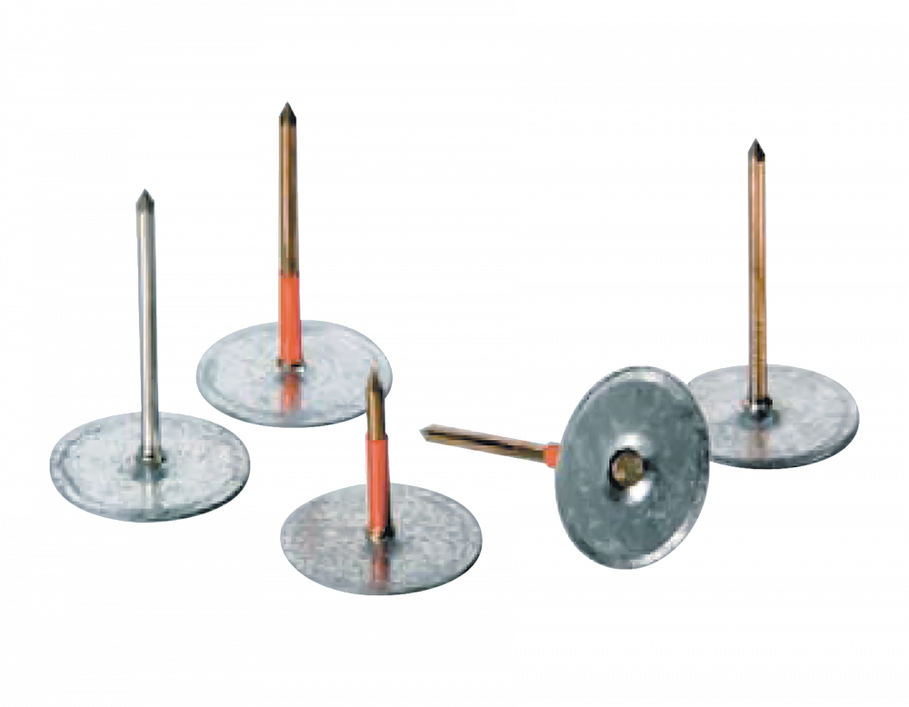
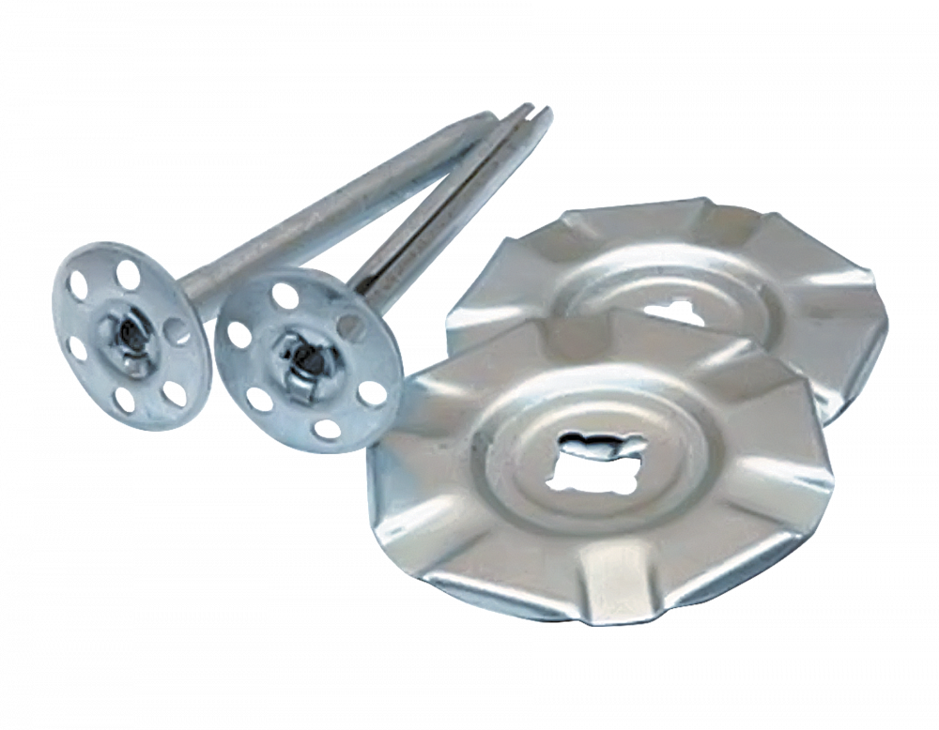
КРЕПЕЖ ДЛЯ ОГНЕЗАЩИТЫ
Приварные штифты и шайбы TERMOCLIP
Металлические анкер и рондель ТЕХНОНИКОЛЬ TERMOCLIP
Крепление огнезащитных и теплоизоляционных материалов к металлическим конструкциям воздуховодам
Крепление Плит ТЕХНО ОЗБ к железобетонным перекрытиям и конструкциям из бетона

Slide 16
СИСТЕМЫ огнезащиты
  ОБЗОР СИСТЕМ
  ОГНЕЗАЩИТА БЕТОННЫХ КОНСТРУКЦИЙ
  ОГНЕЗАЩИТА ПРОФЛИСТА
  ОГНЕЗАЩИТА МЕТАЛЛИЧЕСКИХ КОНСТРУКЦИЙ
  ОГНЕЗАЩИТА ВОЗДУХОВОДОВ

Slide 17
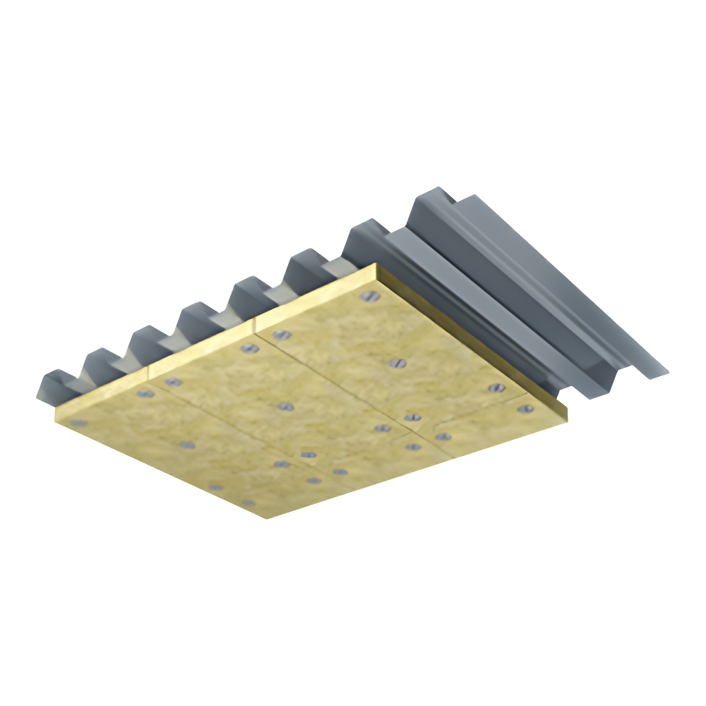
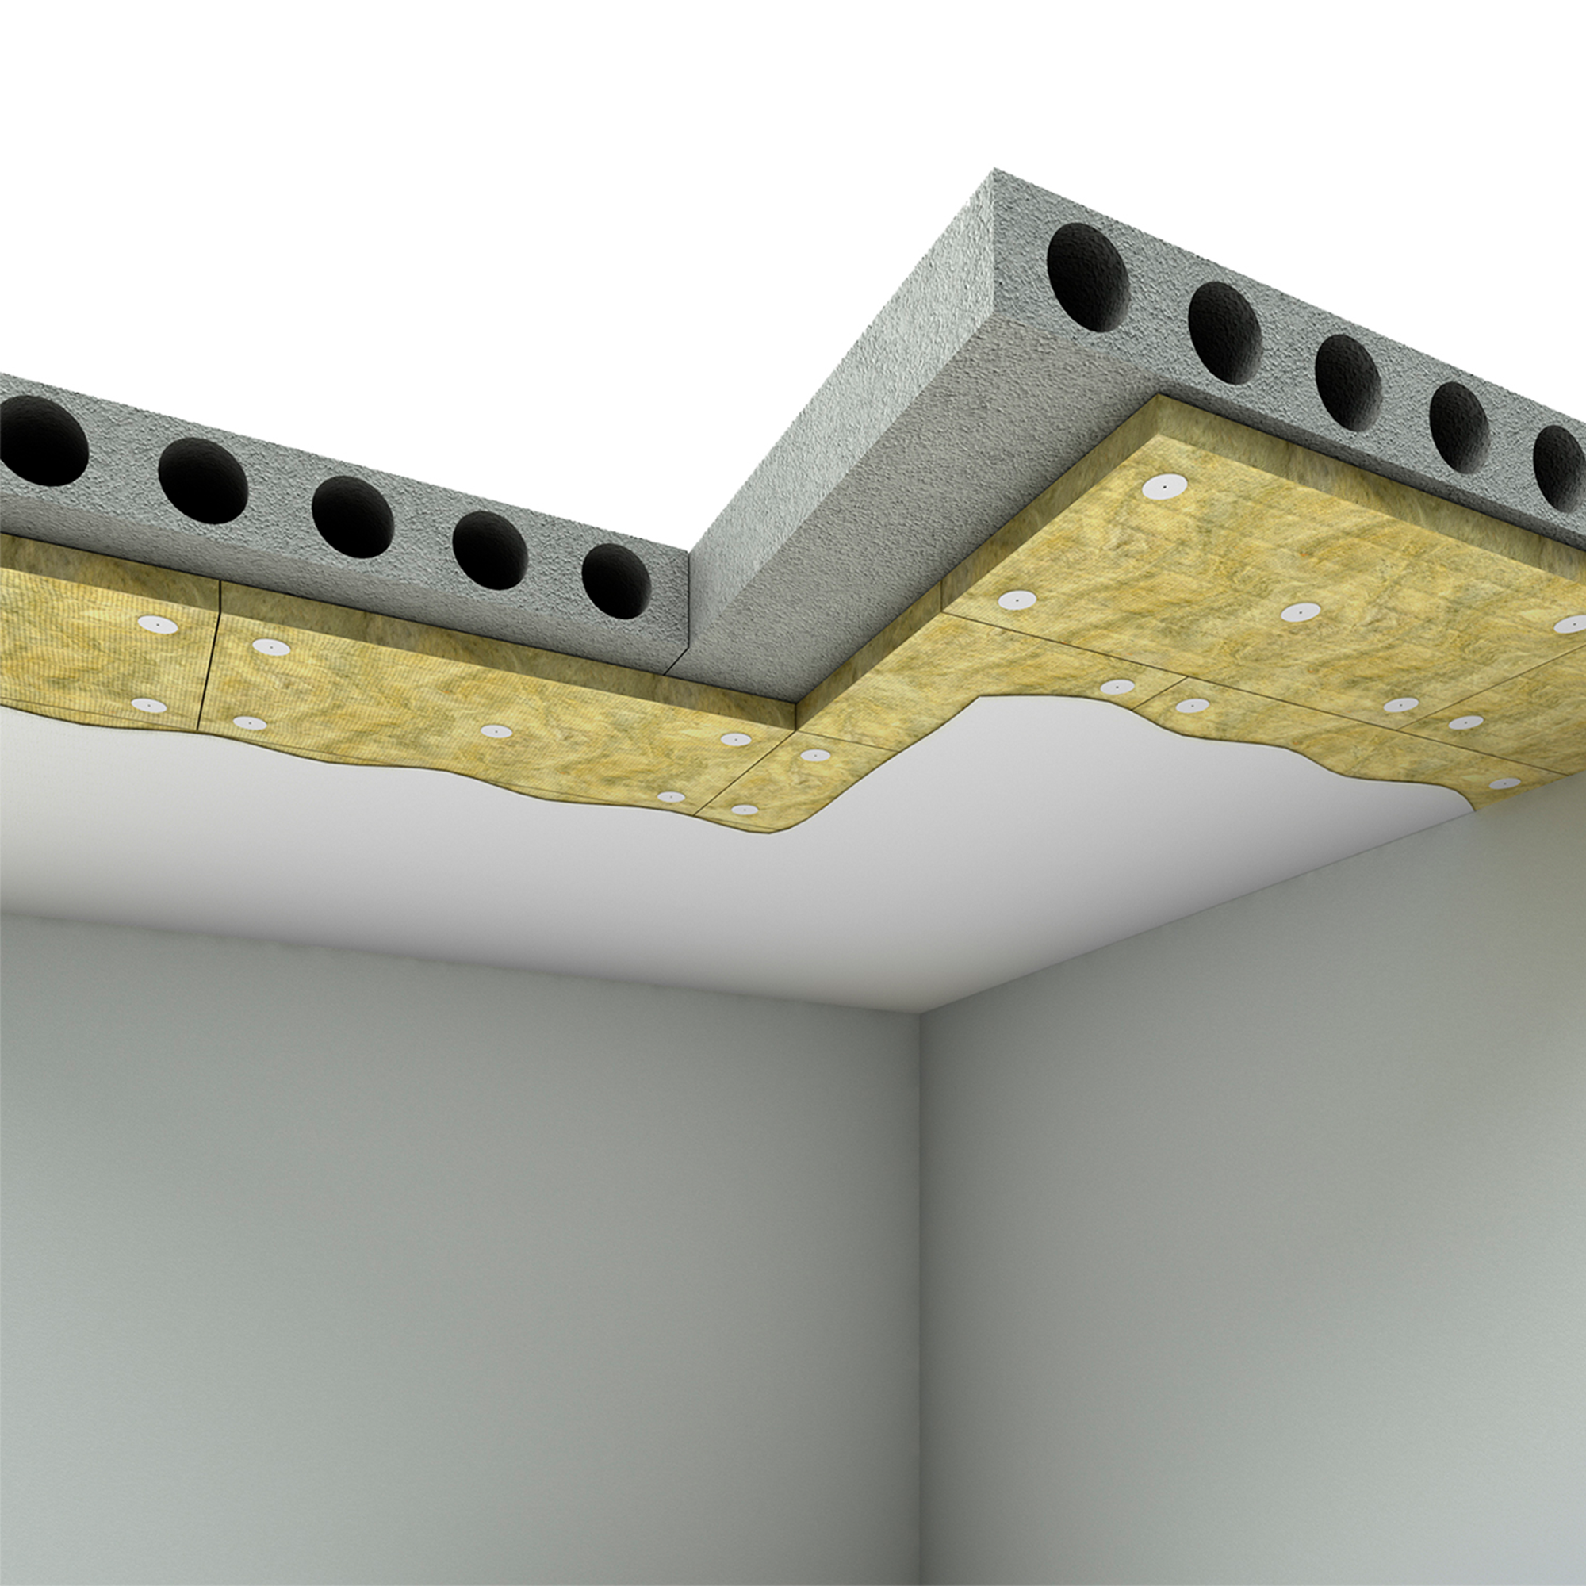
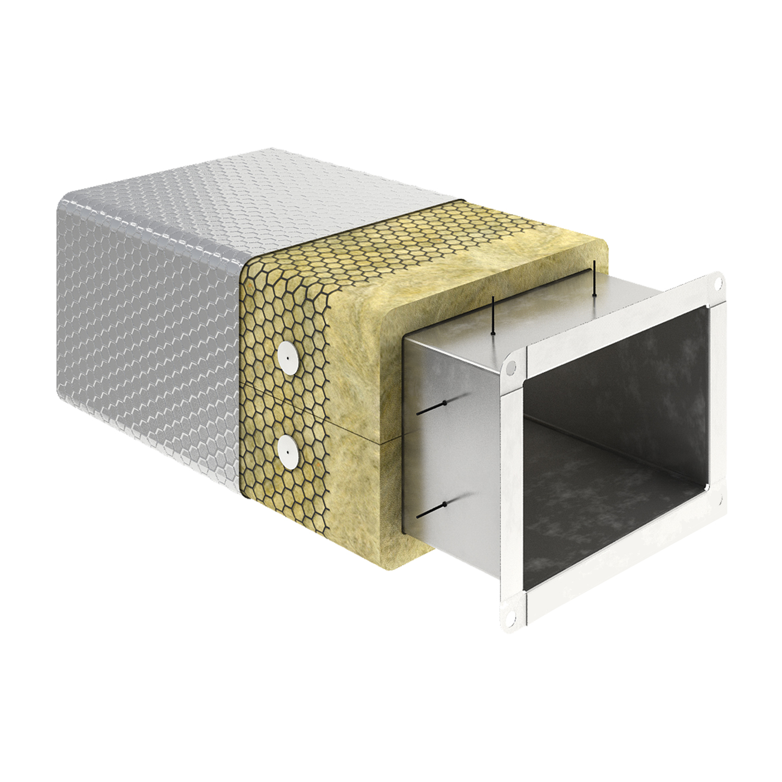
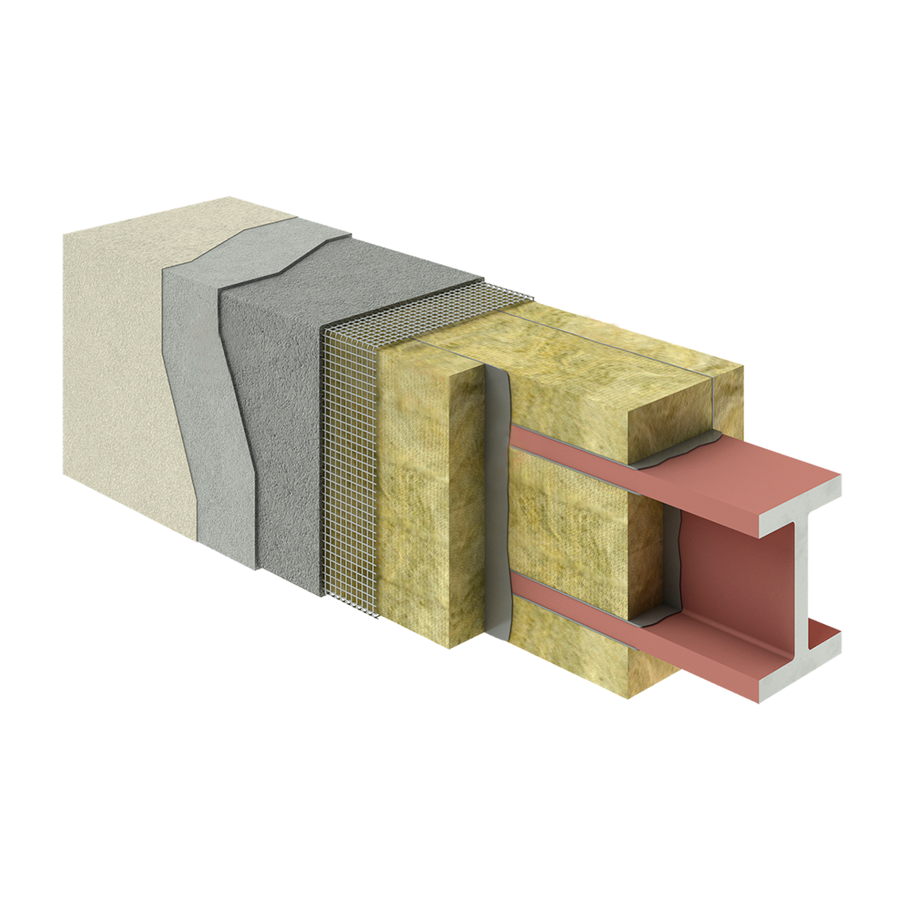
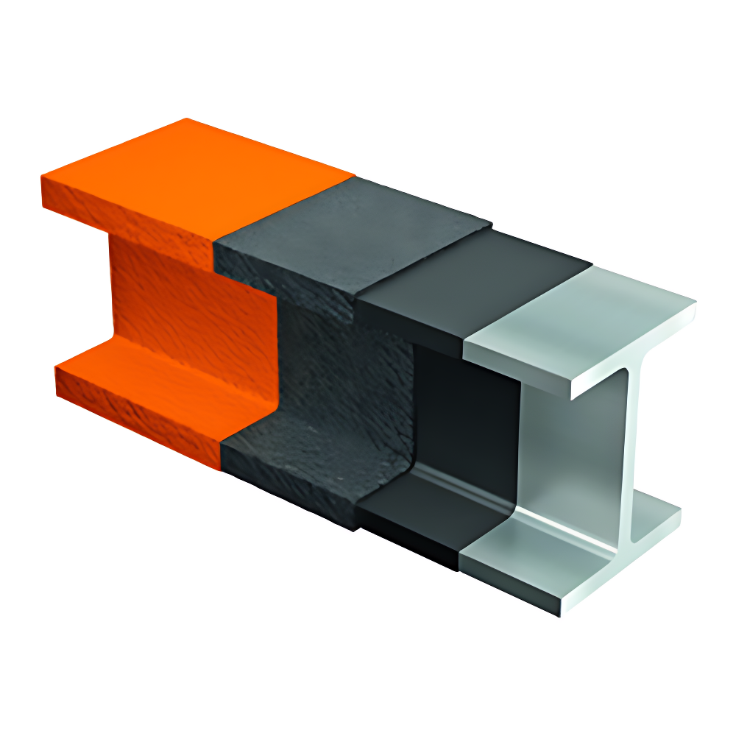
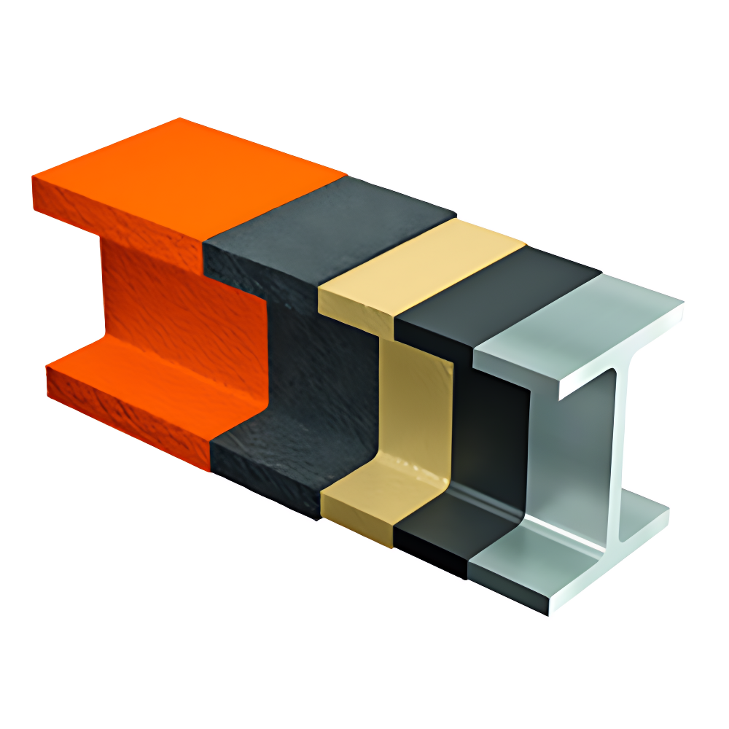
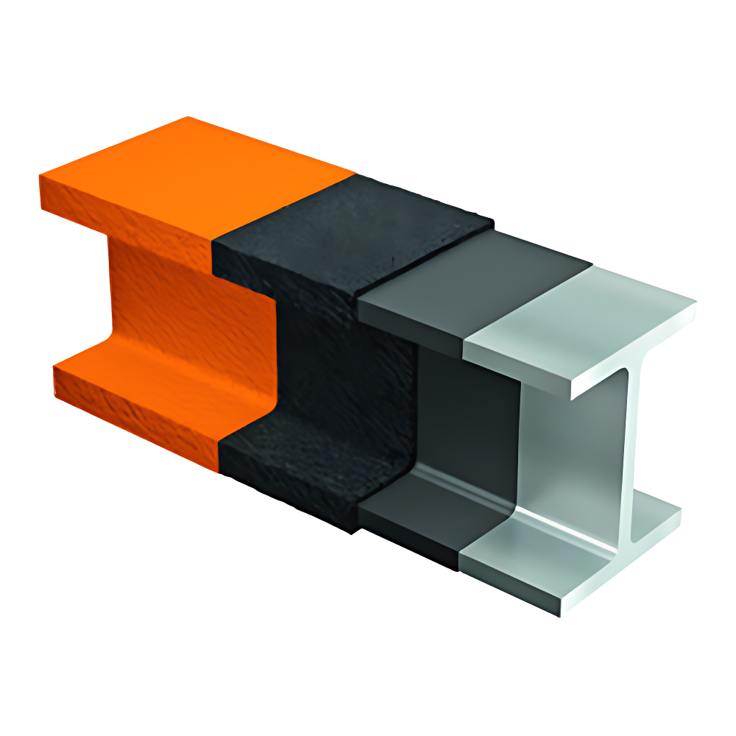
Системы огнезащиты
Тн-огнезащита бетон
Тн-огнезащита
профлист
Тн-огнезащита
воздуховод
Тн-огнезащита
металл
Тн-огнезащита
мК ГРАФИТ
Тн-огнезащита
мК КОНСТРУКТИВ
Тн-огнезащита
МК ЭПОКСИ
ЗНАНИЕ. ОПЫТ. МАСТЕРСТВО.

Slide 18
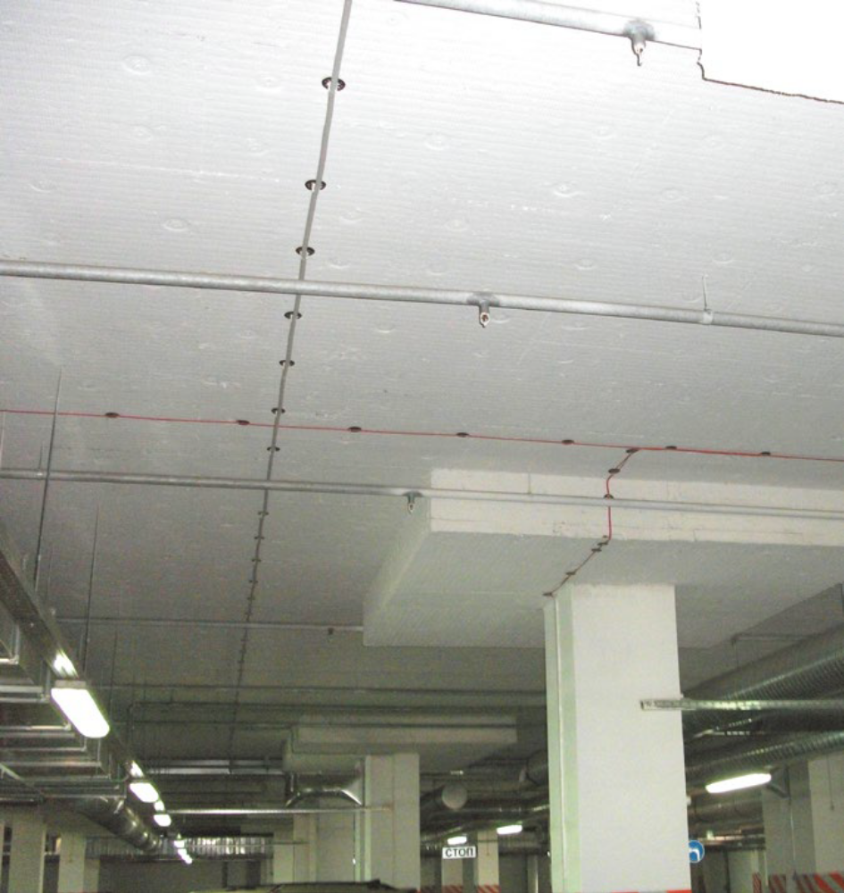
огнезащита
Бетонных конструкций

Slide 19
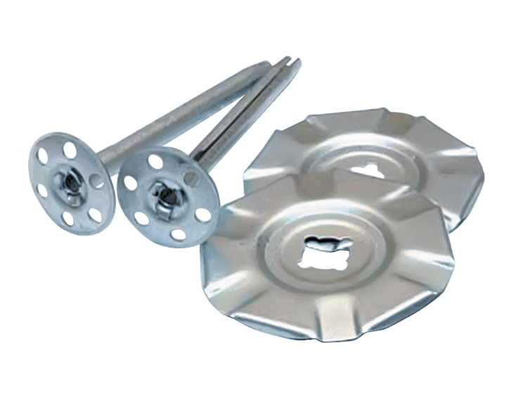
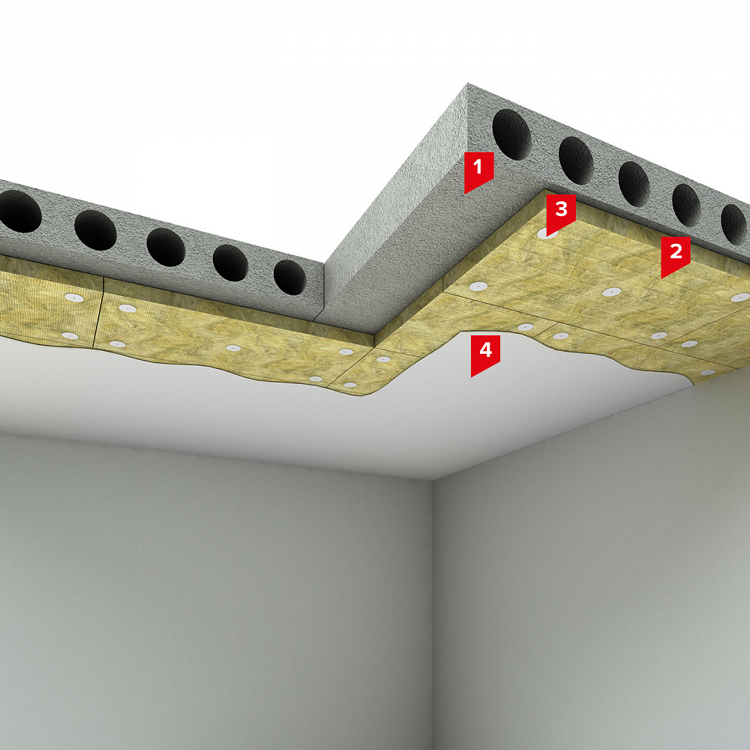
ТН-ОГНЕЗАЩИТА Бетон
Система конструктивной огнезащиты несущих железобетонных конструкций в промышленном и гражданском строительстве
Железобетонная плита перекрытия
Плита ТЕХНО ОЗБ 80 / 110
Металлический анкер | Металлические шайбы D=50 мм
Декоративное структурное покрытие
Обеспечивает предел огнестойкости для многопустотной плиты ПБ 60-12-8 в соответствии с ГОСТ 30247.0
REI 240
при использовании ТЕХНО ОЗБ 110
и толщине огнезащитного покрытия 40 мм
REI 180
при использовании ТЕХНО ОЗБ 80
и толщине огнезащитного покрытия 50 мм

Slide 20
Плита ТЕХНО ОЗБ
Негорючие, гидрофобизированные, тепло, звукоизоляционные плиты из минеральной ваты на основе горных пород базальтовой группы
Область применения
Предназначены для применения в качестве теплоизоляции и огнезащиты железобетонных конструкций
Модификации
Могут выпускаться покрытием алюминиевой армированной фольгой (индекс ФА) или стеклохолстом (индекс СХ)
Перекрытие с огнезащитой Плита ТЕХНО ОЗБ 80 толщиной 50 мм имеет предел огнестойкости REI 180
Перекрытие с огнезащитой Плита ТЕХНО ОЗБ 110 толщиной 40 мм имеет предел огнестойкости REI 240

Slide 21
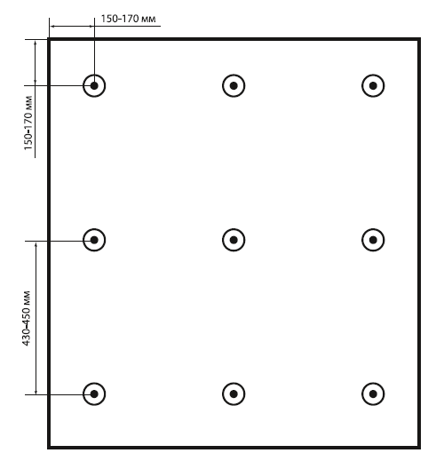
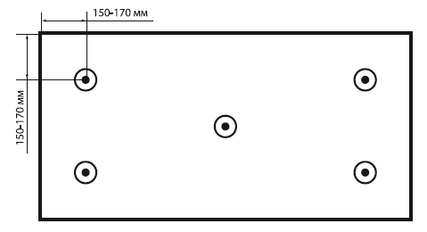
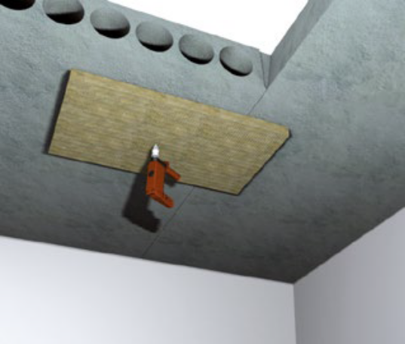
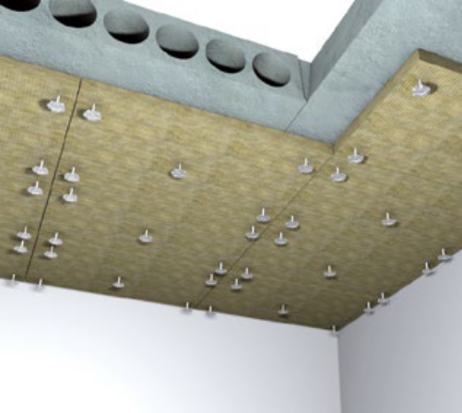
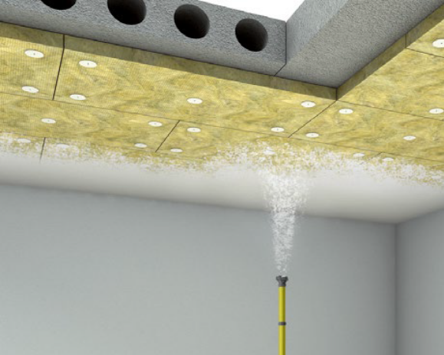
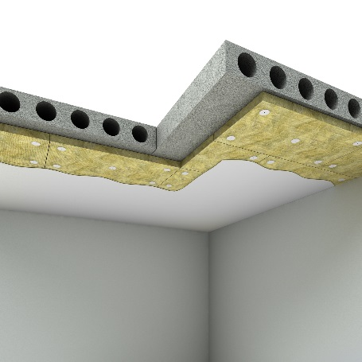
МОНТАЖ ОГНЕЗАЩИТЫ БЕТОНА
1. Выбор схемы крепления огнезащитной плиты
Плита 1200 х 600 крепится 5 анкерными элементами
Плита 1200 х 1200 крепится 9 анкерными элементами
2. Подготовка отверстий для анкерных элементов. Глубина 40-50 мм, Ø 8 мм
3. Крепление в подготовленные отверстия тарельчатых анкеров с держателями TERMOCLIP
4. Подготовка основания и нанесение покрытия. Для декоративной отделки используется толстое структурное покрытие «ЦЕРЕЗИТ»
5. Сушка

Slide 22
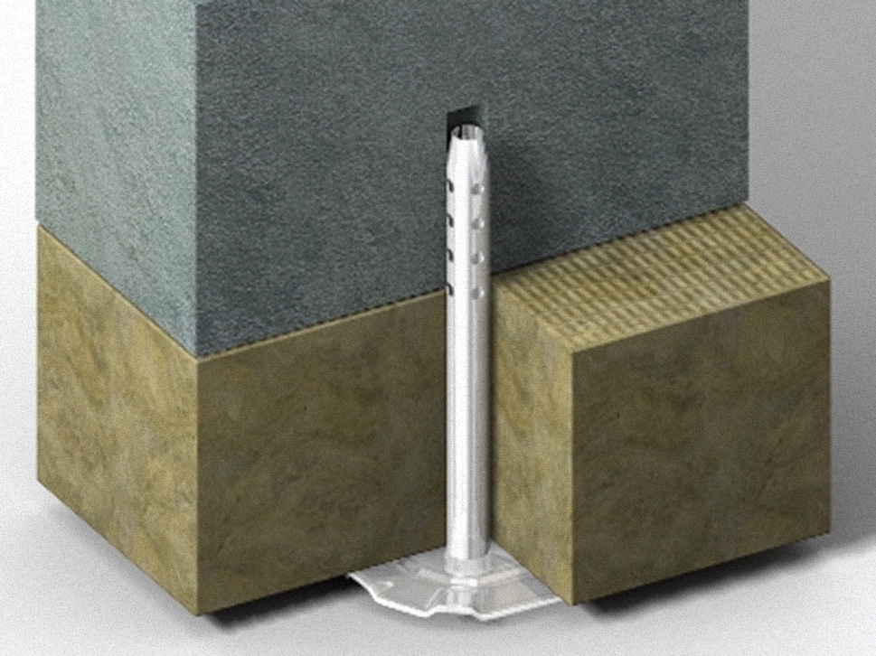
подбор длины АНКЕРНОГО ЭЛЕМЕНТА
Подбор необходимой длины металлического анкерного элемента ТЕХНОНИКОЛЬ производится в зависимости
от толщины огнезащитной плиты по принципу, что глубина анкеровки должна быть минимум 30 мм
Толщина огнезащитной плиты, мм | 40-50 | 60-80 | 90-110 | 120-140 | 150-170 | 180-220
Длина анкера, мм | 80 | 110 | 140 | 170 | 200 | 250

Slide 23
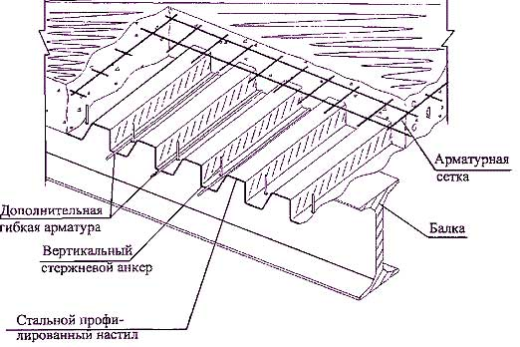
Огнезащита перекрытия с профлистом в качестве несъемной опалубки
Описание конструкции REI 150:
Общая толщина ж/б – 175 мм
Минимальная толщина ж/б – 100 мм
Профнастил марки Н75-750-0,8
Бетон класса В 22,5
Арматурная сетка 10АIII с шагом
100х100 мм
Гибкая арматура 16AIII, расположенная
в каждой гофре профнастила
Огнезащита из Плиты ТЕХНО ОЗБ 80 толщиной 50 мм

Slide 24
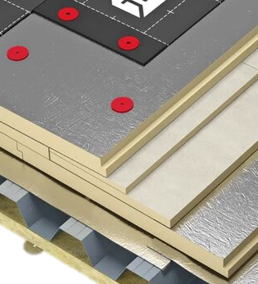
Огнезащита ПРОФЛИСТА

Slide 25
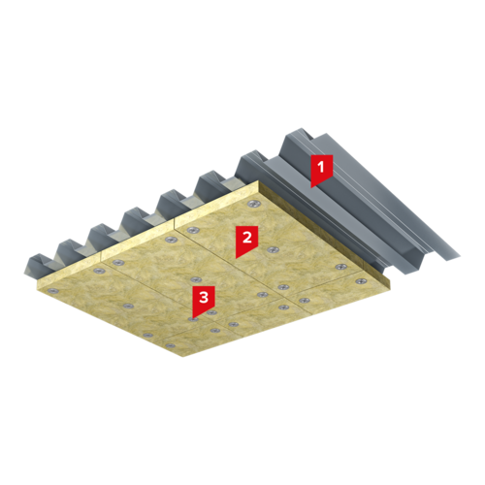
ТН-ОГНЕЗАЩИТА Профлист
Система конструктивной огнезащиты бесчердачных покрытий по настилу из стальных профилированных листов (в том числе с утеплителем) в промышленном и гражданском строительстве
Предел огнестойкости системы RE 30 и RE 45 при толщине огнезащитной плиты ТЕХНО ОЗМ 40 мм, REI 45 при толщине огнезащитной плиты ТЕХНО ОЗМ 80 мм.
Систему можно применять в качестве бесчердачных покрытий в зданиях I-V степени огнестойкости с любым классом пожарной опасности благодаря показателям:
Класс конструктивной пожарной опасности К0 (30)
Предел огнестойкости RE 30, RE 45 и REI 45
Профилированный настил
Плита ТЕХНО ОЗМ
Металлические шайбы D=50 мм | Самосверлящие самонарезающие винты

Slide 26
Плита ТЕХНО ОЗМ
Негорючие, гидрофобизированные, тепло, звукоизоляционные плиты из минеральной ваты на основе горных пород базальтовой группы
Область применения
Предназначены для применения в качестве в качестве теплоизоляции и огнезащиты металлических конструкций.
Сертифицированы в качестве огнезащитной композиции для обеспечения огнестойкости металлических конструкций до 240 минут
Модификации
Могут выпускаться покрытием алюминиевой армированной фольгой (индекс ФА) или стеклохолстом (индекс СХ)

Slide 27
Плита ТЕХНО ОЗМ
Технические характеристики
Длина: 1200 мм
Ширина: 600мм
Толщина: 30-200 мм (с шагом 10 мм)
Изделия с покрытием фольгой алюминиевой армированной (ФА) относятся к группе Г1
Наименование показателя | Ед.изм. | Плита ТЕХНО ОЗМ
Средняя плотность | Кг/м³ | 160
Прочность на сжатие при 10 деформации, не менее | кПа | 25
Коэффициент теплопроводности при температуре 10° 25° 40° | Вт/м*К | 0,037 0,039 0,047
Горючесть | Группа | НГ (КМ0)
ЗНАНИЕ. ОПЫТ. МАСТЕРСТВО.

Slide 28
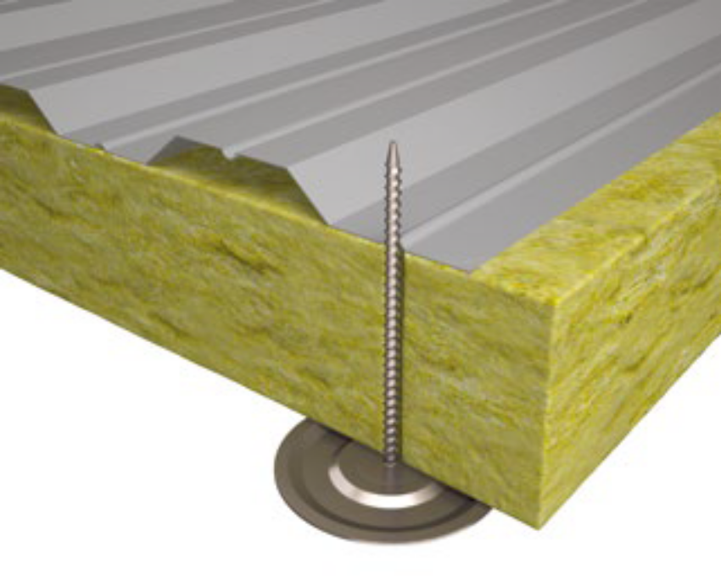
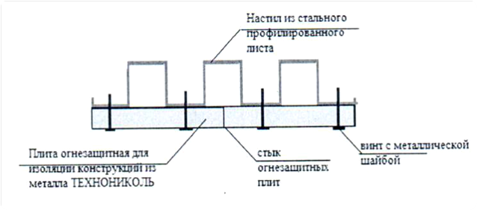
ПОСЛЕДОВАТЕЛЬНОСТЬ МОНТАЖА
огнезащиты профлиста
Прислонить огнезащитную плиту
к профилированному листу
К нижнему поясу профилированного листа прикрутить огнезащитную плиту при помощи самосверлящих самонарезающих самостопорящих винтов с надетыми на них шайбами

Slide 29
ТРЕБОВАНИЯ К КОМПЛЕКТАЦИИ СИСТЕМЫ огнезащиты профлиста
Может применяться любая марка настила Н (по ГОСТ 24045)
Минимальная толщина металла 0,7 мм
Перехлест настила не менее 1 волны
Максимальная длина прогона между опорными балками – 6 м
Подбор длины крепежа – толщина плиты + 30 мм
Диаметр металлической шайбы не менее 50 мм
Схема размещения крепежа зависит от размера плиты

Slide 30
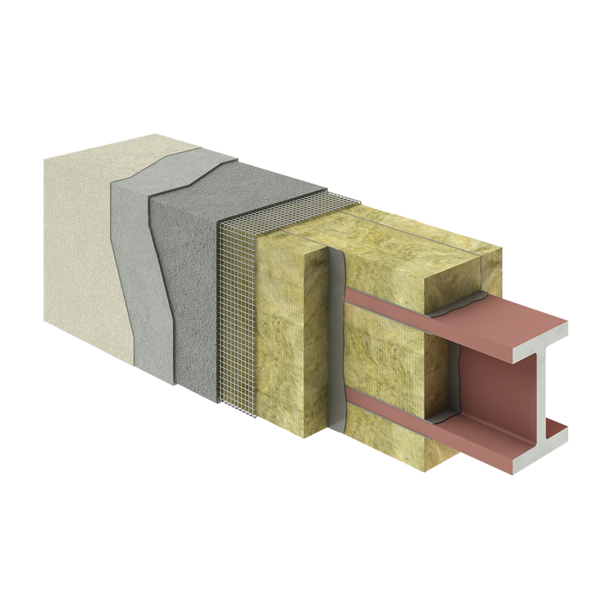
Огнезащита Металлических конструкций

Slide 31
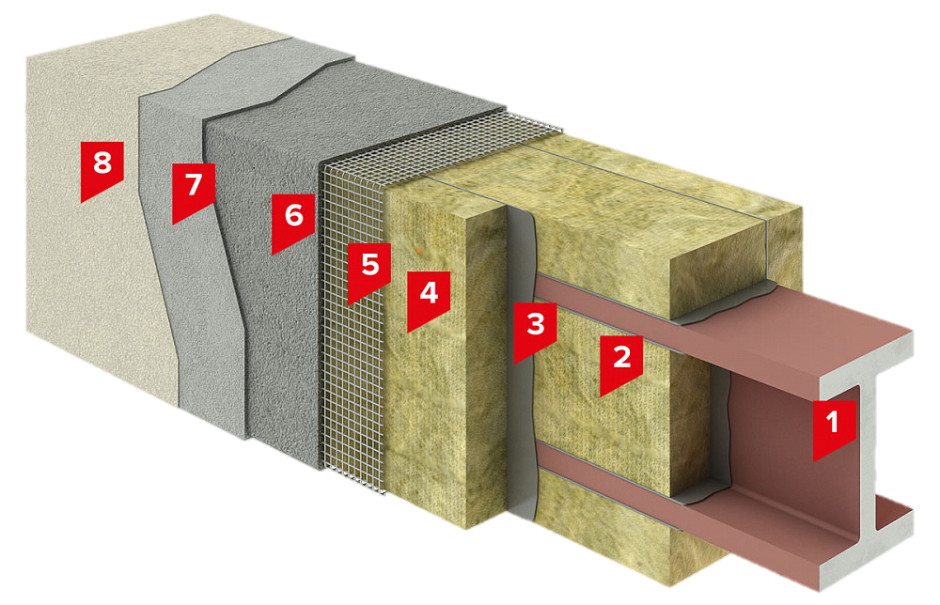
ТН-ОГНЕЗАЩИТА металл
Система конструктивной огнезащиты металлических конструкций в промышленном и гражданском строительстве
RE 30 – RE 240
В зависимости от толщины плиты, предел огнестойкости конструкции может составлять от 30 до 240 минут
На предел огнестойкости влияют также толщина металла, из которого изготовлен защищаемый объект, а также исходная огнестойкость конструкции
Стальная несущая конструкция
Плита ТЕХНО ОЗМ
Клей «Церезит CT190»
Стальные гвозди
Стеклотканевая сетка
Базовый армирующий слой
Декоративная штукатурка
Краска
ЗНАНИЕ. ОПЫТ. МАСТЕРСТВО.

Slide 32
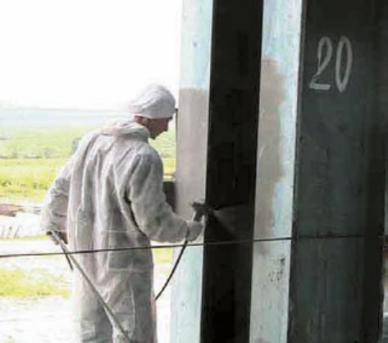
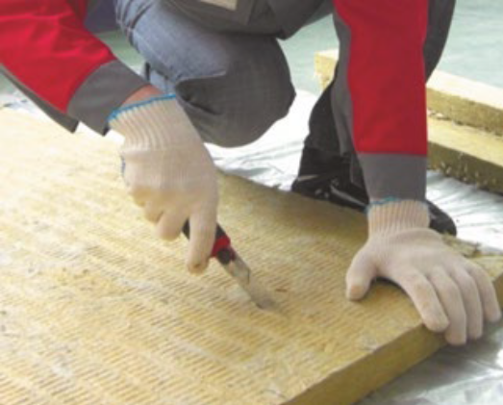
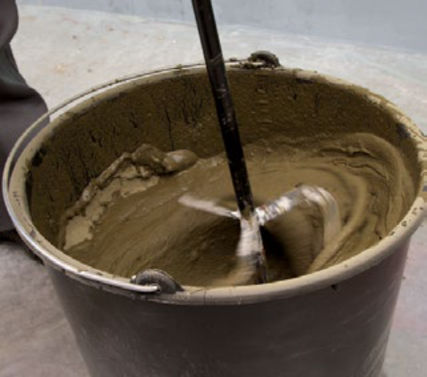
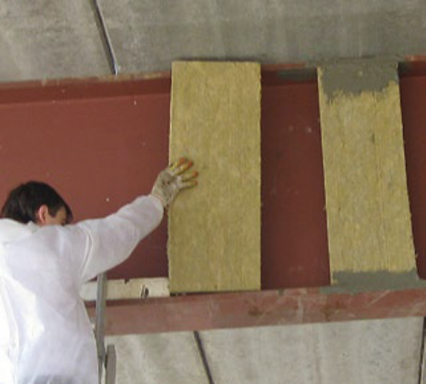
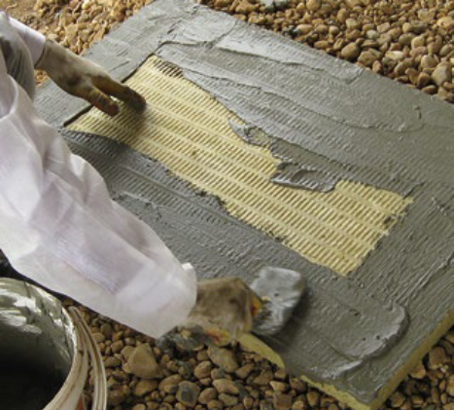
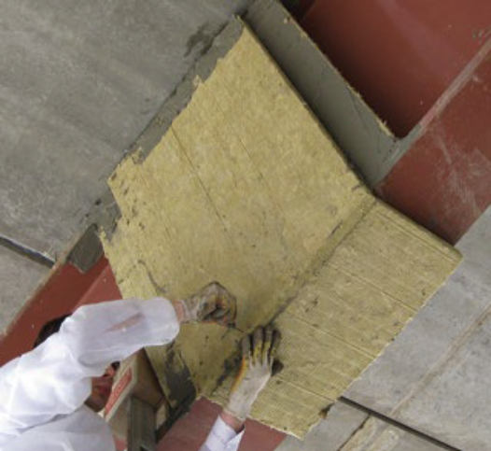
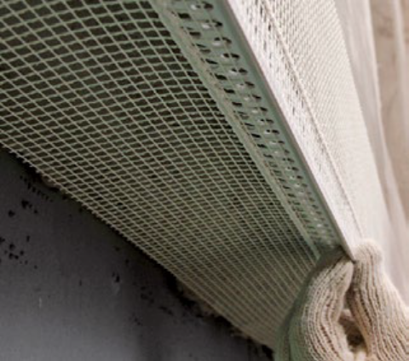
Монтаж огнезащиты металла
1. Подготовка поверхности
2. Раскрой минераловатных плит
3. Подготовка клеевой смеси
4. Монтаж вставок
Ширина min 100 мм
Толщина min 30 мм
Шаг max 600 мм
5. Монтаж огнезащитных плит
6. Доп. фиксация гвоздями
7. Устройство защитно-декоративного покрытия

Slide 33
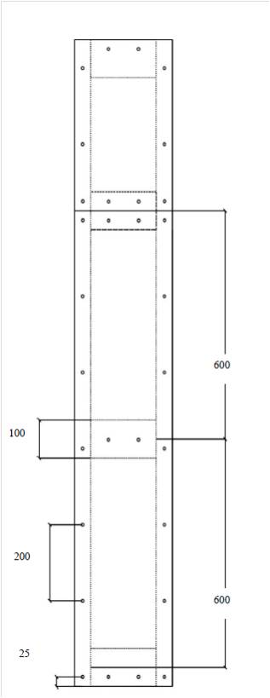
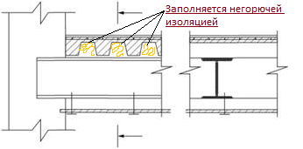
Монтаж огнезащиты металла
ВАЖНО!
Вставки из плиты ТЕХНО ОЗМ, шириной не менее 100 мм и толщиной не менее 30 мм
Длина заготавливаемой вставки должна превышать на 2-3 мм длину между полками стального профиля двутаврового сечения
Вставные бруски должны выступать за концы полок на 2-3 мм для удобства дальнейшего приклеивания основного огнезащитного слоя
Максимальное расстояние между вставками не должно превышать 600 мм

Slide 34
Системы огнезащиты металла
с использованием материалов TAIKOR
Тн-огнезащита
мК ГРАФИТ
Тн-огнезащита
мК КОНСТРУКТИВ
Тн-огнезащита
МК ЭПОКСИ
Система применяется для улучшения характеристик огнестойкости стальных конструкций.
Система комбинированной конструктивной огнезащиты для улучшения характеристик огнестойкости стальных конструкций.
Система для защиты металлических конструкций от коррозии и огня.

Slide 35
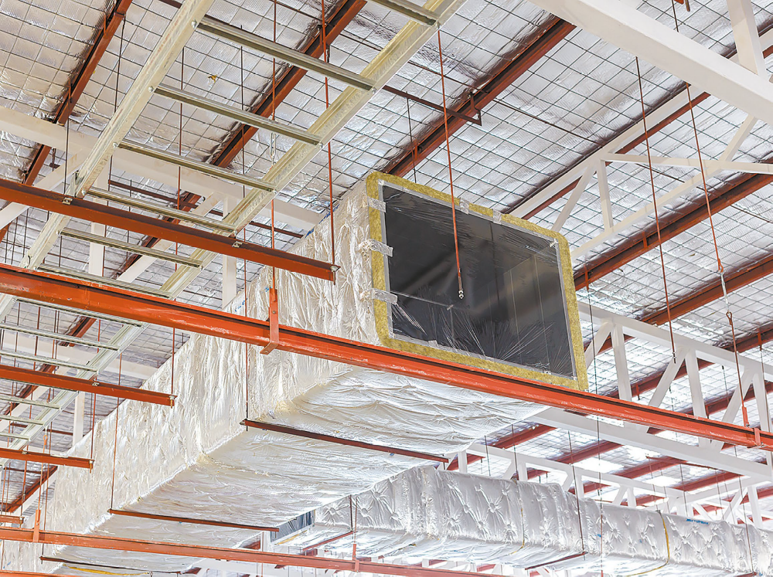
Огнезащита воздуховодов

Slide 36


ТН-ОГНЕЗАЩИТА воздуховод
Система для повышения предела огнестойкости воздуховодов и шахт дымоудаления
Стальной воздуховод
Мат Прошивной ТЕХНО 80 ГП Ф
Приварные штифты TERMOCLIP
Прижимные шайбы TERMOCLIP
Вязальная оцинкованная проволока
Алюминиевый скотч типа ЛАС, ЛАМС
Противопожарная система защиты труб кондиционирования и вентиляции воздуха отличается стойкостью к вибрационным нагрузкам. Кроме огнезащиты воздуховода, применяется как тепло- и звукоизоляция
RE 30 – RE 240
В зависимости от толщины мата из каменной ваты, максимальный предел огнестойкости конструкции составляет 240 минут, минимальный – 30

Slide 37
Мат прошивной техно
Теплоизоляционный материал, произведенный из каменной ваты на основе горных пород базальтовой группы и низкофенольного связующего с добавлением гидрофобизирующих добавок
Область применения
Применяется при температуре изолируемых поверхностей до +650°С
Сертифицирован в качестве огнезащитного покрытия для воздуховодов
Модификации
С одной стороны мат покрывается стальной оцинкованной (индекс ГП) или нержавеющей (индекс НП) сеткой и прошивается проволокой
Может также выпускаться с односторонней обкладкой фольгой армированной (индекс ФА) и неармированной (индекс Ф)

Slide 38
Мат прошивной техно
Технические характеристики
Длина: 2400, 4800 мм
Ширина: 1200 мм
Толщина: 30-100 мм (с шагом 10 мм)
С одной стороны мат покрывается стальной оцинкованной (индекс ГП) или нержавеющей (индекс НП) сеткой и прошивается проволокой
Может выпускаться с односторонней обкладкой фольгой армированной (индекс ФА) и неармированной (индекс Ф)
Наименование показателя | Ед.изм. | Мат Прошивной ТЕХНО 80
Средняя плотность | Кг/м³ | 80
Коэффициент теплопроводности при т-ре 25° 50° 125° 300° | Вт/м*К | 0,033 0,036 0,047 0,083
Горючесть | Группа | НГ (КМ0)
Максимальная температура применения | ºС | +650

Slide 39


МОНТАЖ ОГНЕЗАЩИТЫ воздуховодов
Способ 1
При помощи приварных штифтов и прижимных шайб ТЕХНОНИКОЛЬ
Способ 2
При помощи бандажа
Приварные штифты диаметром 2-3 мм и длиной от 19 до 140 мм и фиксирующие шайбы 30-38 мм в диаметре.
Сварочное оборудование
Металлическая лента толщиной не менее 0,8 мм и шириной 15-20 мм (ГОСТ3560-73) или вязальная проволока диаметром 1-2 мм (ГОСТ3282-74)

Slide 40


МОНТАЖ ОГНЕЗАЩИТЫ воздуховодов
Способ 3
Сшивка матов между собой (без дополнительного крепления)
Правило
Стыковка матов внахлест
Для связки матов между собой может использоваться оцинкованная вязальная проволока диаметром не менее 0,8 мм
Для воздуховодов с пределом огнестойкости EI 150 и более маты устанавливаются с нахлестом минимум 100 мм

Slide 41







МОНТАЖ ОГНЕЗАЩИТЫ воздуховодов с помощью приварных штифтов
Схема установки штифтов
Можно крепить маты непосред-ственно через прошивной мат комбинированными штифтами с блокирующей шляпкой
1. Подготовка корпуса воздуховодов
2. Приваривание штифтов
3. Навешивание матов
4. Фиксация шайб
5. Сшивание матов

Slide 42


МОНТАЖ ОГНЕЗАЩИТЫ воздуховодов
Огнезащита подвеса
Осуществляется тем же материалом, что и поверхность воздуховодов. Подвески не требуют каких-либо приспособлений для крепления огнезащитного покрытия. Предварительно нарезанные куски мата должны обматываться вокруг подвеса и закрепляться с помощью проволоки
Изоляция траверсы
Изоляция шпилек

Slide 43

МОНТАЖ ОГНЕЗАЩИТЫ воздуховода
В местах сопряжения воздуховода со строительными конструкциями с заявленным пределом огнестойкост должен быть произведен разрыв в огнезащитном покрытии
Сама конструкция воздуховода должна предусматривать ребра жесткости в местах сопряжения из уголков
После монтажа огнезащитного покрытия место сопряжения воздуховода с несущими элементами здания заделывается цементно-песчаным раствором

Slide 44


МОНТАЖ ОГНЕЗАЩИТЫ воздуховода
В случае, если расстояние между корпусами воздуховодов или корпусом и ограждающей конструкцией мало для свободной прокладки огнезащитного покрытия из Мата Прошивного ТЕХНО 80 Ф, то возможно уплотнить мат или герметизировать это пространство Матом Прошивным ТЕХНО 80 Ф и жаростойким герметиком или пеной

Slide 45
Расчеты ПО ОГНЕЗАЩИТЕ

Slide 46



КАЛЬКУЛЯТОРЫ ТЕХНОНИКОЛЬ
nav.tn.ru / сервисы / калькуляторы
Калькулятор технической изоляции
Калькулятор
сегментов XPS
Калькулятор огнезащиты

Slide 47

Калькулятор ОГНЕЗАЩИТЫ
C помощью данного калькулятора Вы сможете рассчитать требуемую толщину огнезащитных материалов и их количество, для металлических и бетонных конструкций

Slide 48

Калькулятор ОГНЕЗАЩИТЫ
Введите данные
Удобная визуализация
Выбранной конструкции

Slide 49
Калькулятор ОГНЕЗАЩИТЫ
РЕЗУЛЬТАТЫ РАСЧЕТА
Отображаются рядом и изменяются по ходу заполнения данных

